Slide 1
מרחב מכפלה פנימית-
מושגים במרחב

Slide 2



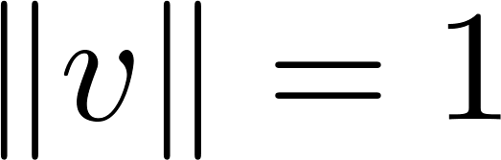
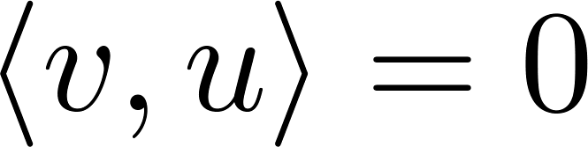

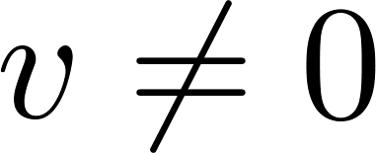
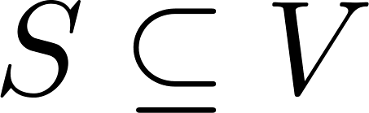
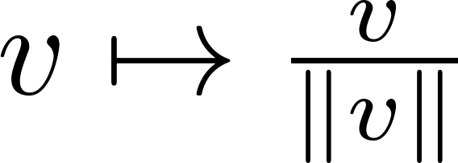
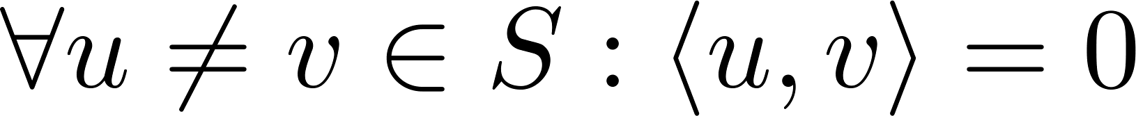
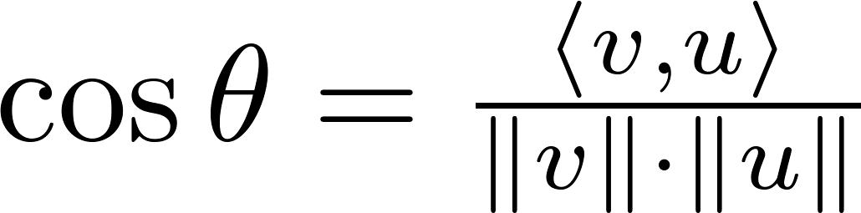
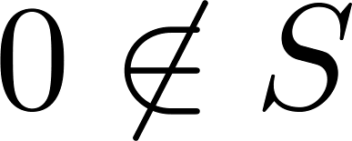

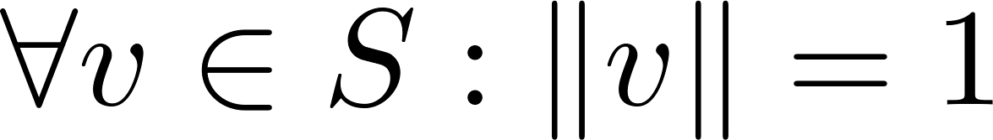
גרם שמידט
וקטור נורמלי
וקטורים מאונכים/או"ג/ניצבים
קושי-שוורץ
בת"ל
או"ג/או"נ
נירמול
אם
קבוצה או"ג
הזווית בין וקטורים
בת"ל
משפט: קבוצה או"ג
וקטורים או"ג = הזווית בינהם 90 מעלות
אם
קבוצה או"נ
או"ג
אם: 1.
2.
המרחב הניצב לת"ק
בסיס או"ג [או"נ] הוא קבוצה
או"ג [או"נ] שגם בסיס

Slide 3
גרם שמידט
וקטור נורמלי
וקטורים מאונכים/או"ג/ניצבים
קושי-שוורץ
בת"ל
או"ג/או"נ
נירמול
אם
קבוצה או"ג
הזווית בין וקטורים
בת"ל
משפט: קבוצה או"ג
וקטורים או"ג = הזווית בינהם 90 מעלות
אם
קבוצה או"נ
או"ג
אם: 1.
2.
המרחב הניצב לת"ק
בסיס או"ג [או"נ] הוא קבוצה
או"ג [או"נ] שגם בסיס

Slide 4
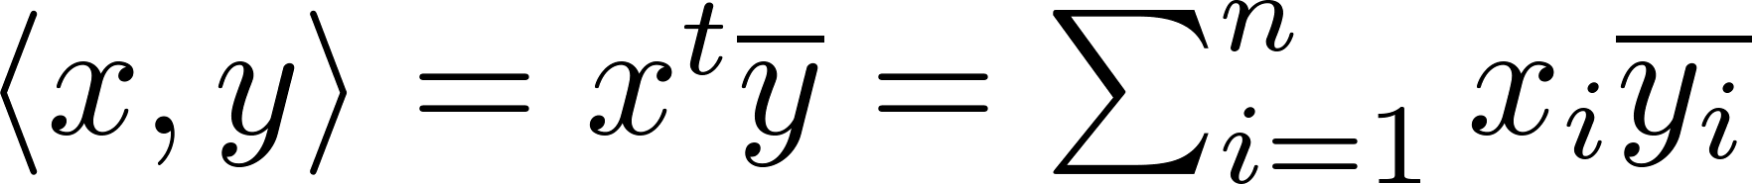

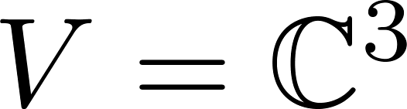
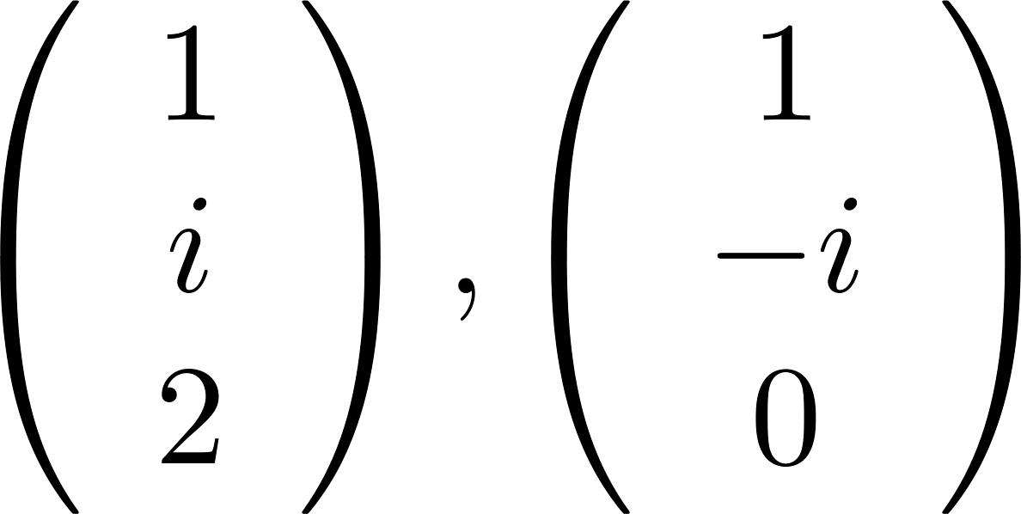
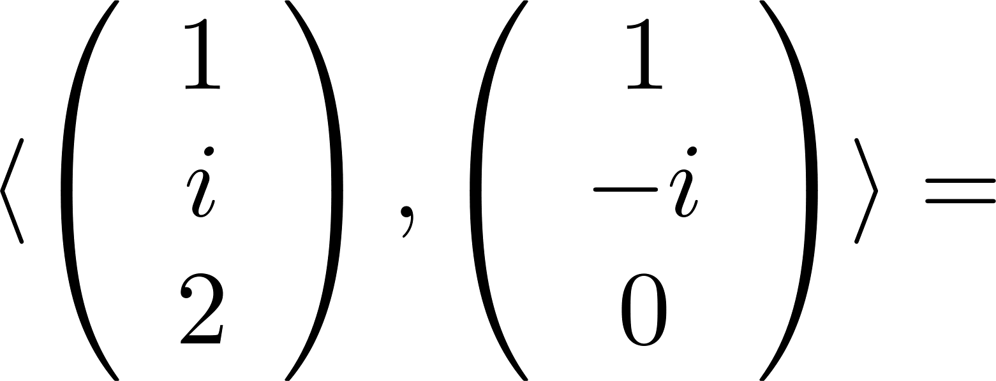
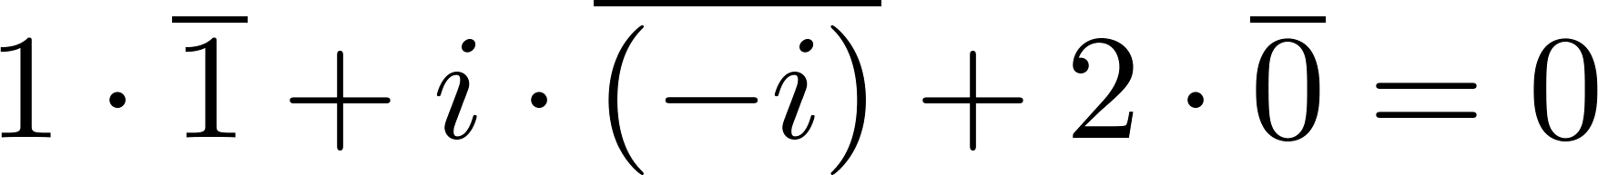
עם
מעל השדה
דוגמא:
אזי:
או"ג כי

Slide 5
גרם שמידט
וקטור נורמלי
וקטורים מאונכים/או"ג/ניצבים
קושי-שוורץ
בת"ל
או"ג/או"נ
נירמול
אם
קבוצה או"ג
הזווית בין וקטורים
בת"ל
משפט: קבוצה או"ג
וקטורים או"ג = הזווית בינהם 90 מעלות
אם
קבוצה או"נ
או"ג
אם: 1.
2.
המרחב הניצב לת"ק
בסיס או"ג [או"נ] הוא קבוצה
או"ג [או"נ] שגם בסיס

Slide 6
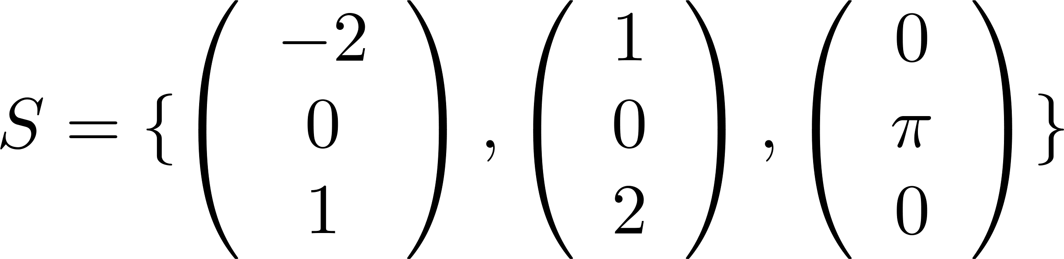
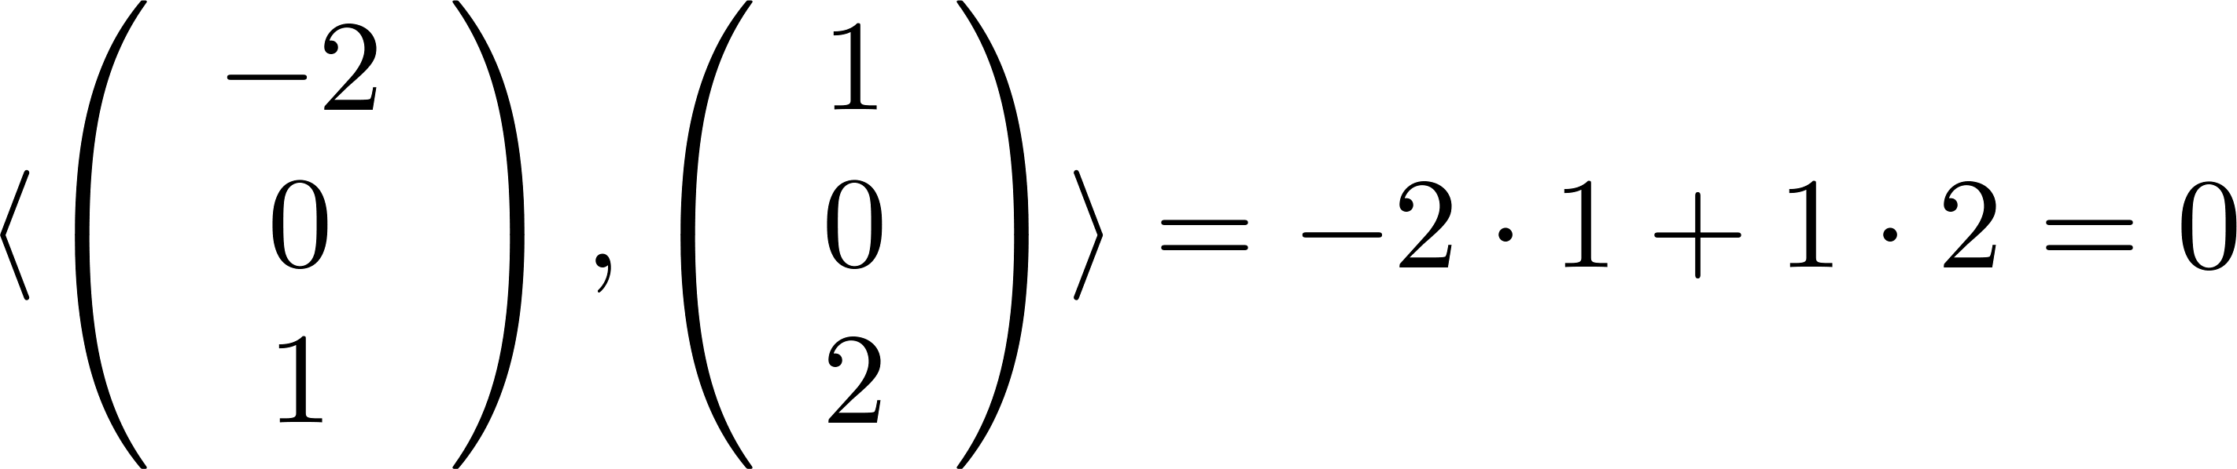
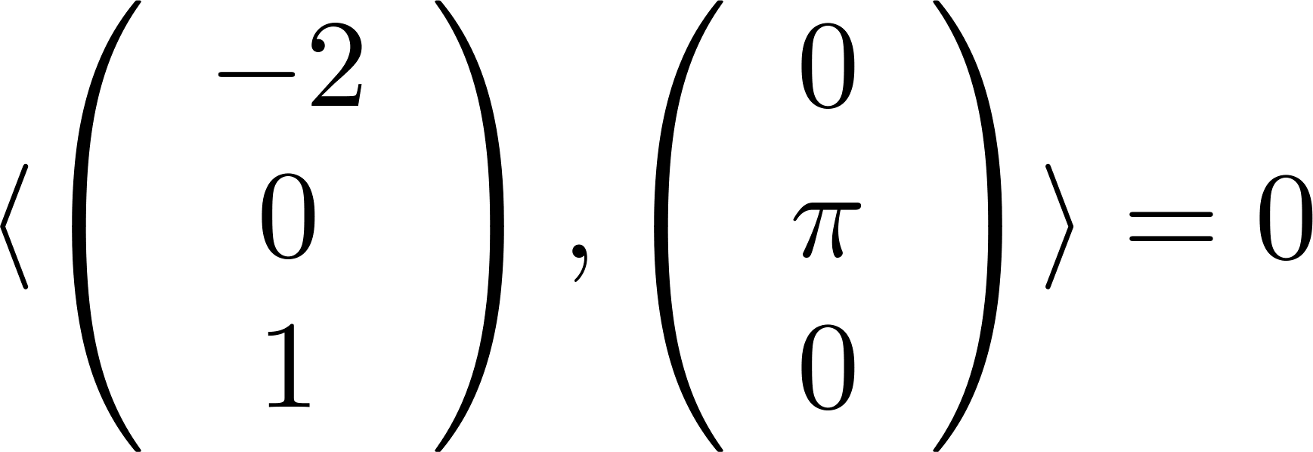
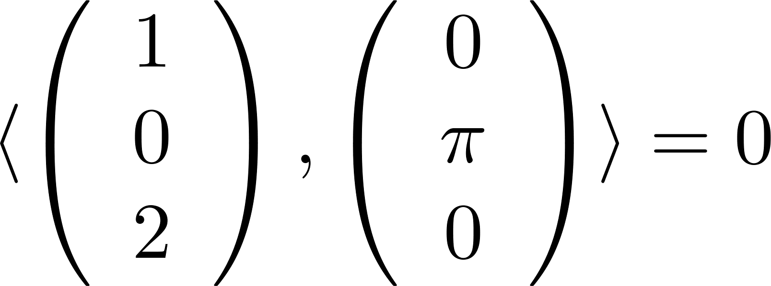
עם
מעל השדה
דוגמא:
אזי:
(קבוצה) או"ג כי

Slide 7
גרם שמידט
וקטור נורמלי
וקטורים מאונכים/או"ג/ניצבים
קושי-שוורץ
בת"ל
או"ג/או"נ
נירמול
אם
קבוצה או"ג
הזווית בין וקטורים
בת"ל
משפט: קבוצה או"ג
וקטורים או"ג = הזווית בינהם 90 מעלות
אם
קבוצה או"נ
או"ג
אם: 1.
2.
המרחב הניצב לת"ק
בסיס או"ג [או"נ] הוא קבוצה
או"ג [או"נ] שגם בסיס

Slide 8
עם
מעל השדה
דוגמא:
אזי:
(קבוצה) או"ג
כיוון שזוהי קבוצה או"ג שלא מכילה את 0 אזי היא בת"ל

Slide 9
גרם שמידט
וקטור נורמלי
וקטורים מאונכים/או"ג/ניצבים
קושי-שוורץ
בת"ל
או"ג/או"נ
נירמול
אם
קבוצה או"ג
הזווית בין וקטורים
בת"ל
משפט: קבוצה או"ג
וקטורים או"ג = הזווית בינהם 90 מעלות
אם
קבוצה או"נ
או"ג
אם: 1.
2.
המרחב הניצב לת"ק
בסיס או"ג [או"נ] הוא קבוצה
או"ג [או"נ] שגם בסיס

Slide 10
עם
מעל השדה
דוגמא:
אזי:
(קבוצה) או"ג
כיוון שזוהי קבוצה או"ג שלא מכילה את 0 אזי היא בת"ל
ולכן בסיס או"ג
לפי השלישי חינם היא בסיס ל

Slide 11
גרם שמידט
וקטור נורמלי
וקטורים מאונכים/או"ג/ניצבים
קושי-שוורץ
בת"ל
או"ג/או"נ
נירמול
אם
קבוצה או"ג
הזווית בין וקטורים
בת"ל
משפט: קבוצה או"ג
וקטורים או"ג = הזווית בינהם 90 מעלות
אם
קבוצה או"נ
או"ג
אם: 1.
2.
המרחב הניצב לת"ק
בסיס או"ג [או"נ] הוא קבוצה
או"ג [או"נ] שגם בסיס

Slide 12
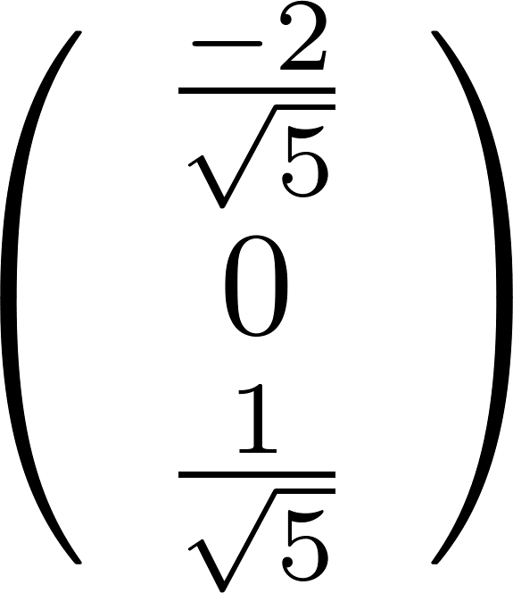
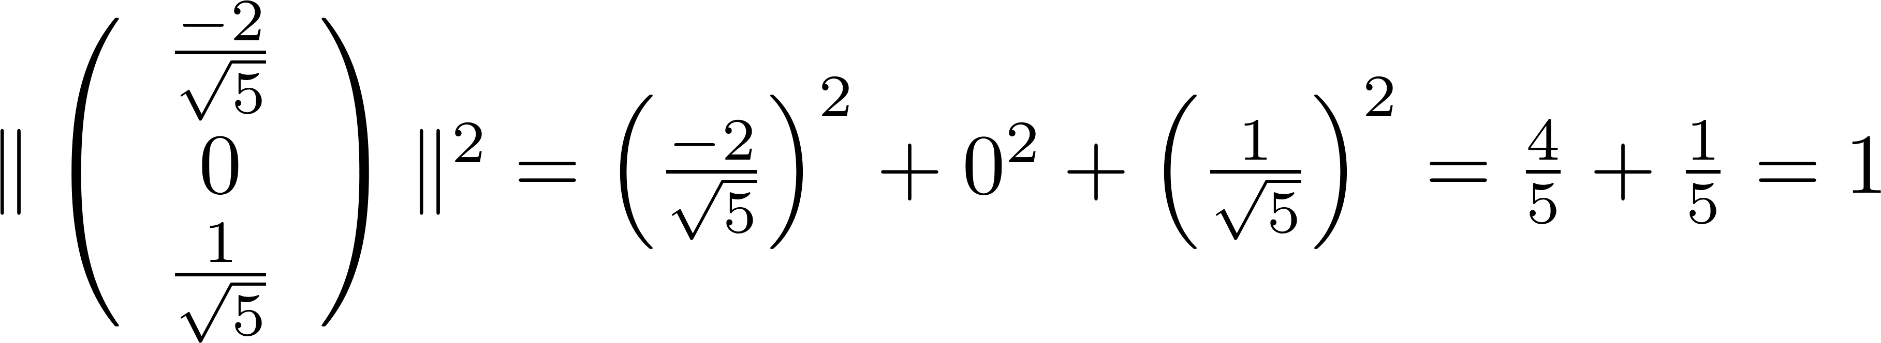
עם
מעל השדה
דוגמא:
אזי:
וקטור נורמאלי כי

Slide 13
גרם שמידט
וקטור נורמלי
וקטורים מאונכים/או"ג/ניצבים
קושי-שוורץ
בת"ל
או"ג/או"נ
נירמול
אם
קבוצה או"ג
הזווית בין וקטורים
בת"ל
משפט: קבוצה או"ג
וקטורים או"ג = הזווית בינהם 90 מעלות
אם
קבוצה או"נ
או"ג
אם: 1.
2.
המרחב הניצב לת"ק
בסיס או"ג [או"נ] הוא קבוצה
או"ג [או"נ] שגם בסיס

Slide 14
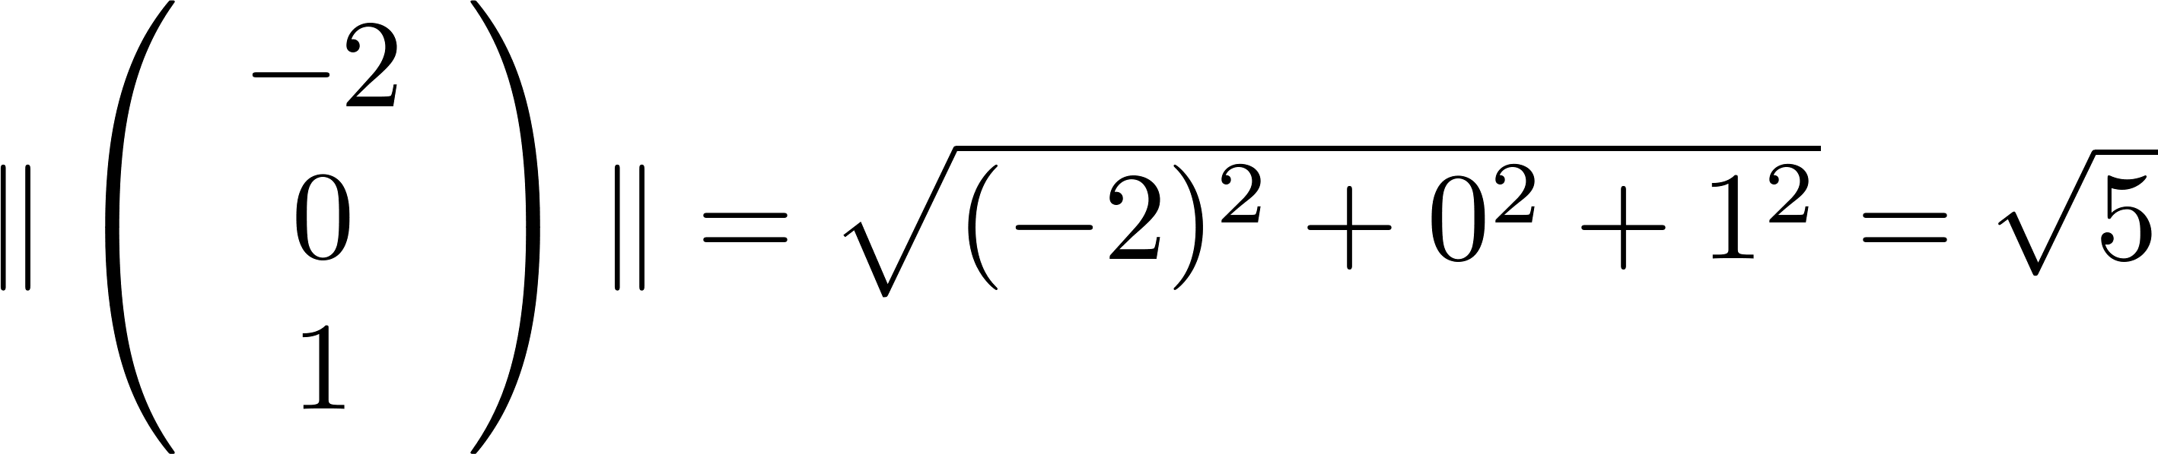
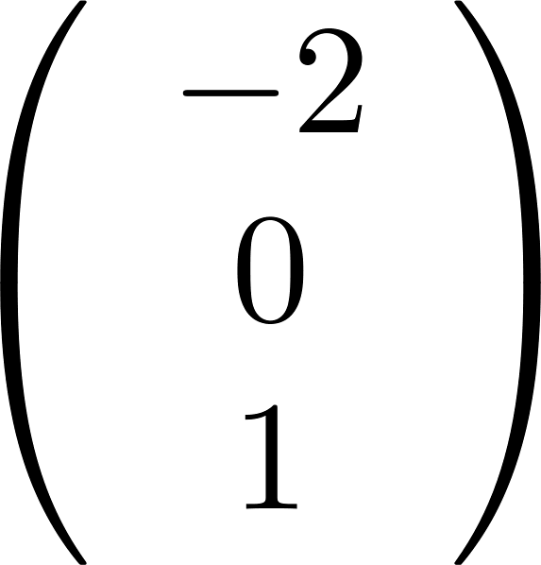
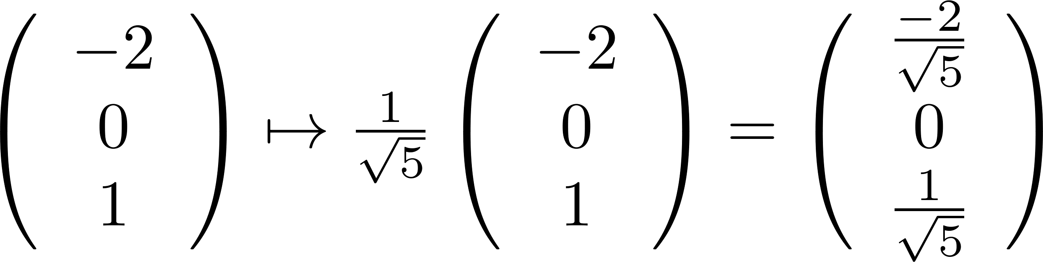
עם
מעל השדה
דוגמא:
הוא
הנורמה של
והנרמול הוא
נורמלי
הערה: הוקטור המתקבל מתהליך הנרמול הוא נורמלי

Slide 15
גרם שמידט
וקטור נורמלי
וקטורים מאונכים/או"ג/ניצבים
קושי-שוורץ
בת"ל
או"ג/או"נ
נירמול
אם
קבוצה או"ג
הזווית בין וקטורים
בת"ל
משפט: קבוצה או"ג
וקטורים או"ג = הזווית בינהם 90 מעלות
אם
קבוצה או"נ
או"ג
אם: 1.
2.
המרחב הניצב לת"ק
בסיס או"ג [או"נ] הוא קבוצה
או"ג [או"נ] שגם בסיס

Slide 16

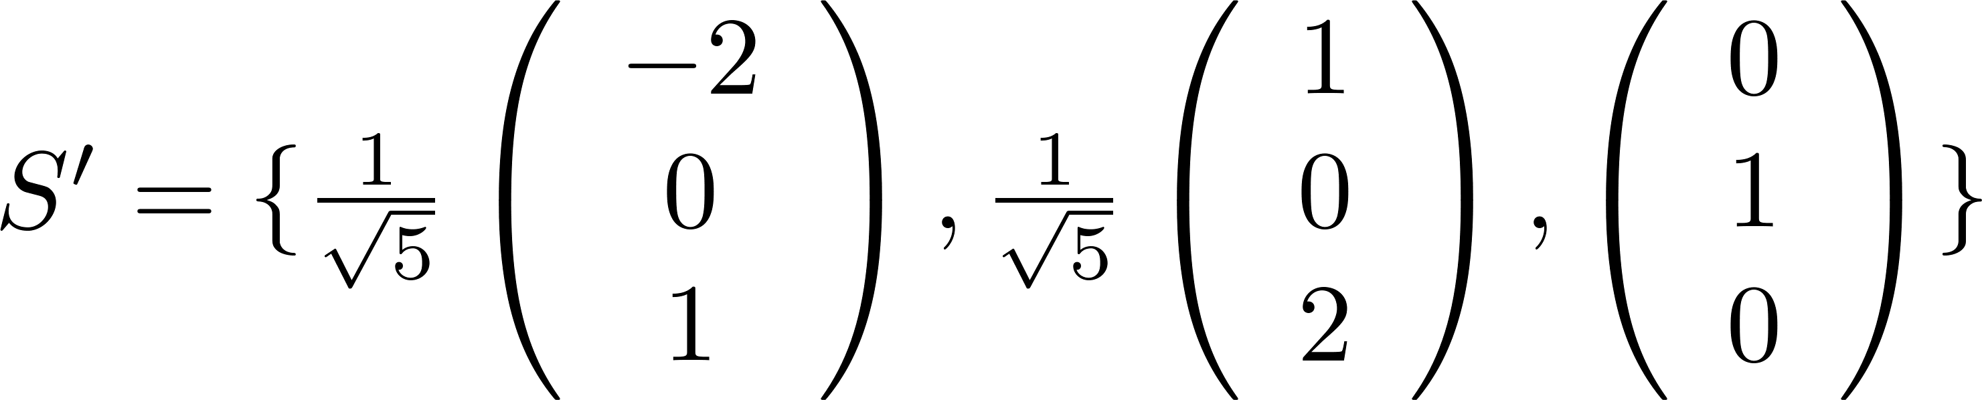
עם
מעל השדה
דוגמא:
אזי:
או"ג
נרמול

Slide 17

עם
מעל השדה
דוגמא:
אזי:
או"נ
הערה: קבוצה או"נ היא או"ג שלא מכילה את 0 ולכן בת"ל
ולכן בסיס או"נ
לכן לפי השלישי חינם בסיס ל

Slide 18
גרם שמידט
וקטור נורמלי
וקטורים מאונכים/או"ג/ניצבים
קושי-שוורץ
בת"ל
או"ג/או"נ
נירמול
אם
קבוצה או"ג
הזווית בין וקטורים
בת"ל
משפט: קבוצה או"ג
וקטורים או"ג = הזווית בינהם 90 מעלות
אם
קבוצה או"נ
או"ג
אם: 1.
2.
המרחב הניצב לת"ק
בסיס או"ג [או"נ] הוא קבוצה
או"ג [או"נ] שגם בסיס

Slide 19
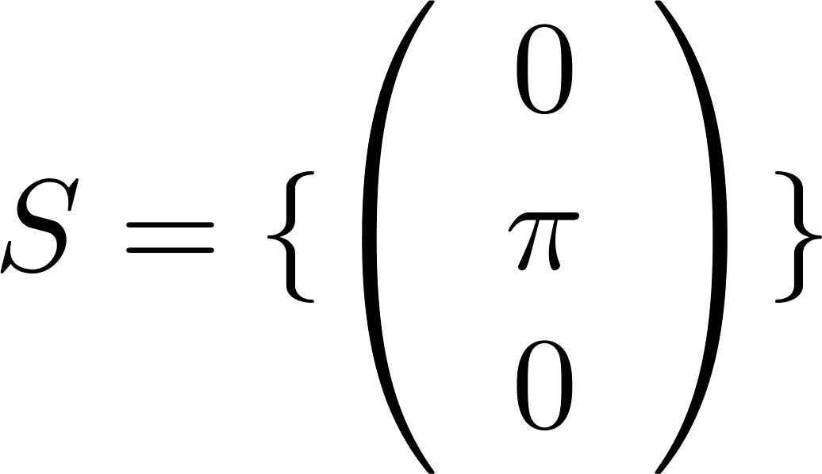
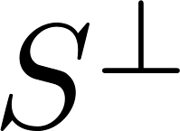
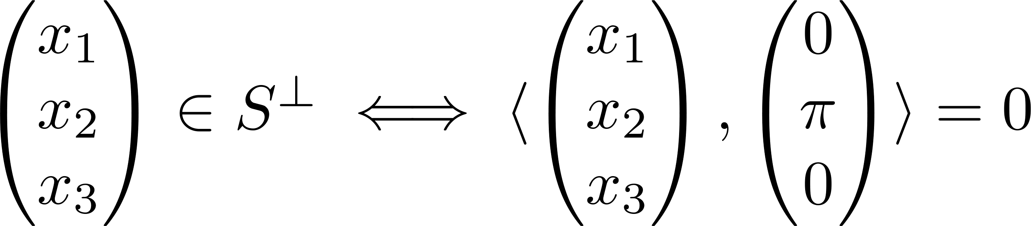
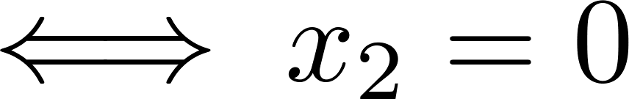

עם
מעל השדה
דוגמא:
מהו המרחב הניצב
נגדיר

Slide 20
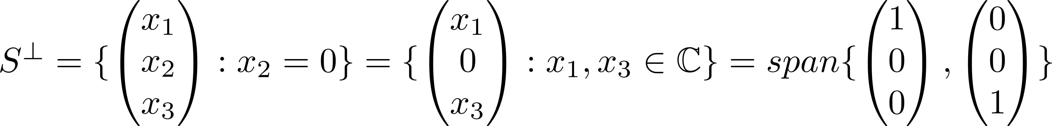
עם
מעל השדה
דוגמא:
מהו המרחב הניצב
נגדיר

Slide 21
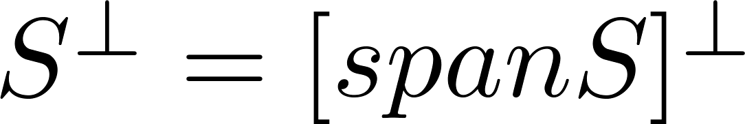
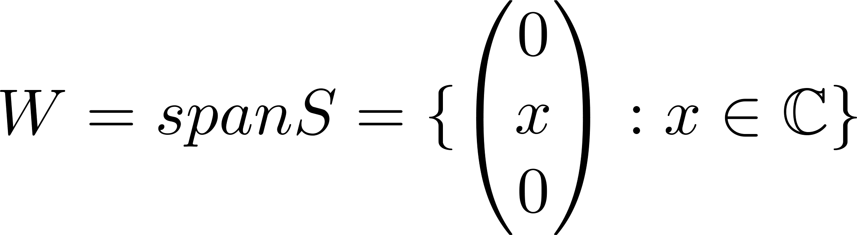

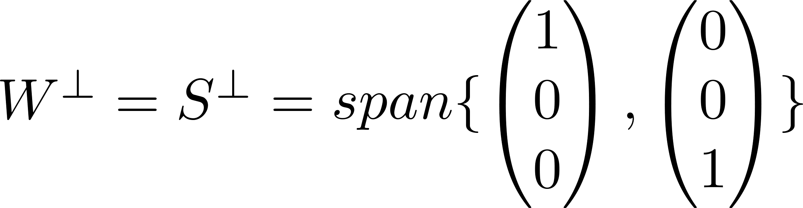
למשל בדוגמא הקודמת:
הערה:

Slide 22
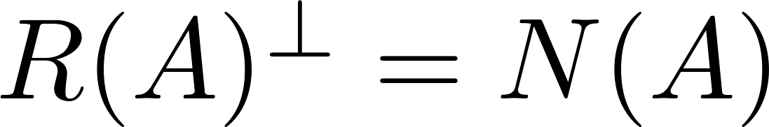
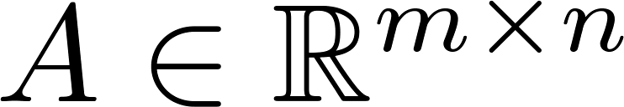

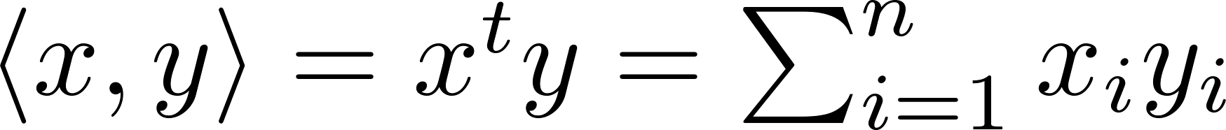
אזי
תרגיל: תהא
של
ביחס ל:
הוכחה: כיוון ש
ש"ל כי

Slide 23

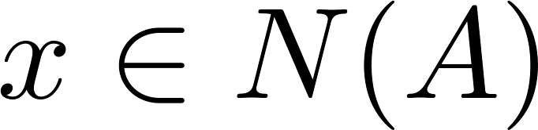

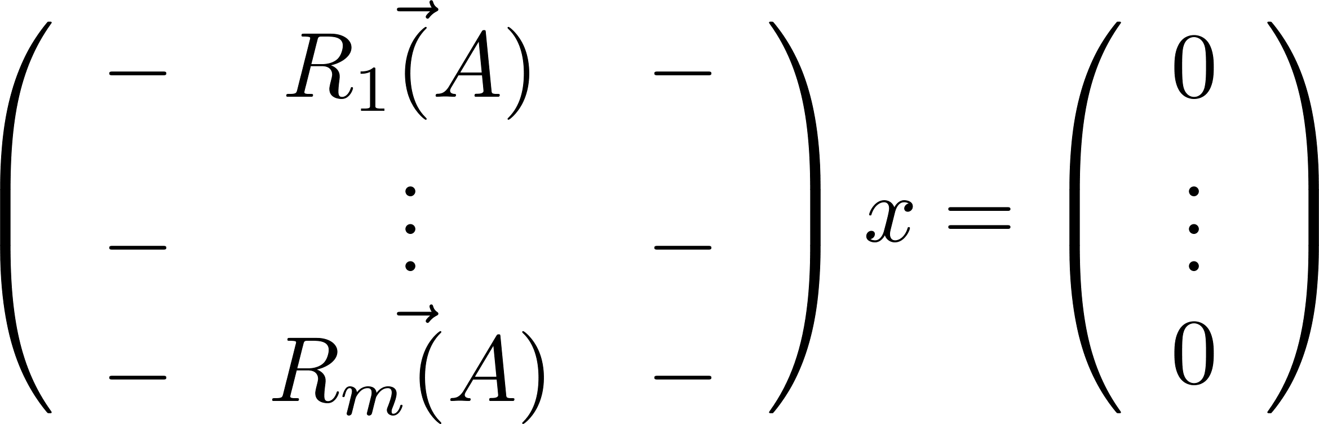
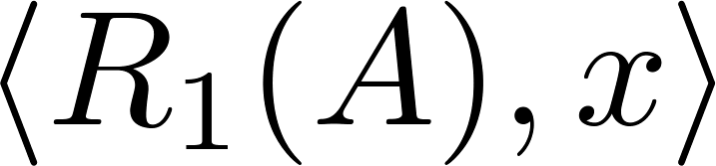
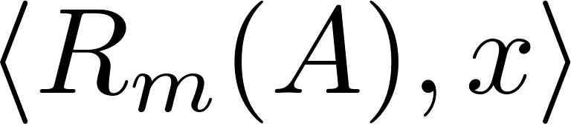

אזי
תרגיל: תהא
של
ביחס ל:
ש"ל כי
יהא

Slide 24
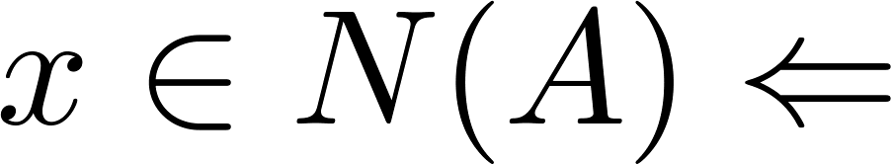
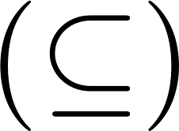
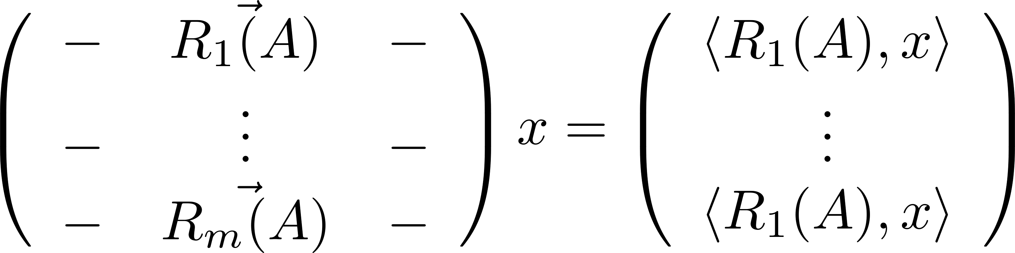
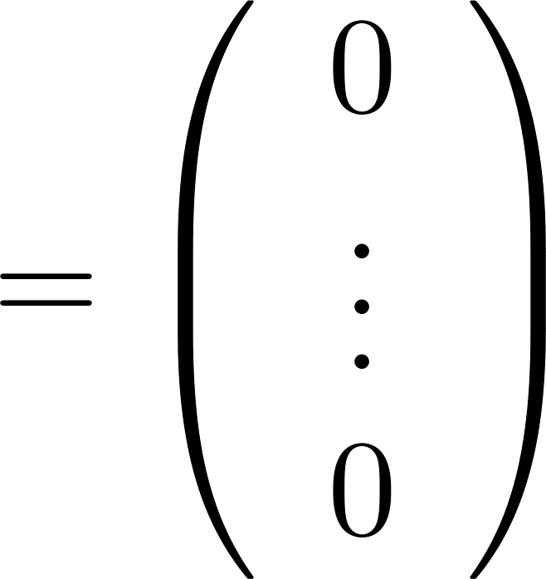
אזי
תרגיל: תהא
של
ביחס ל:
ש"ל כי
יהא

Slide 25
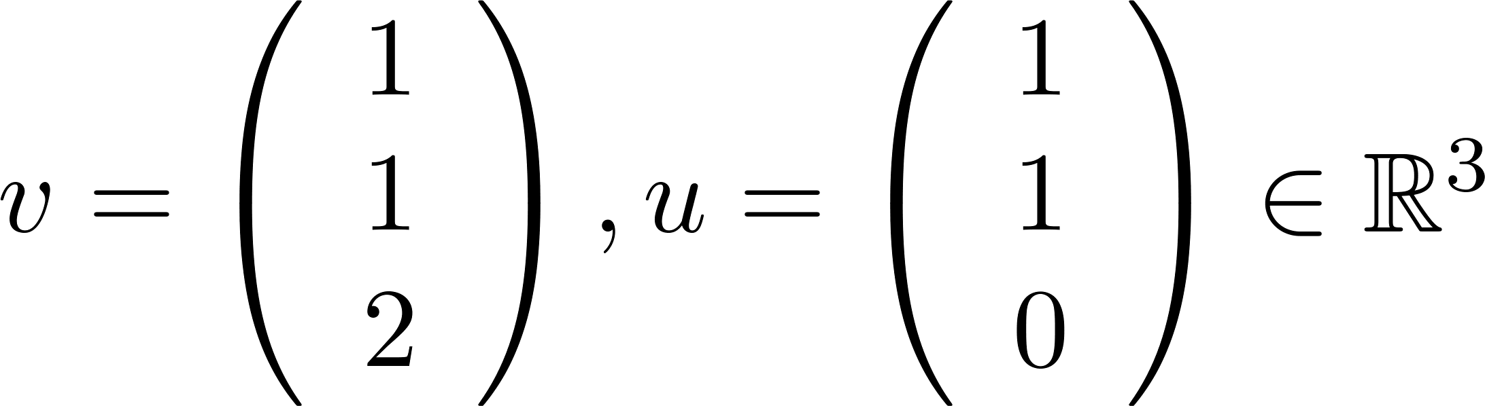
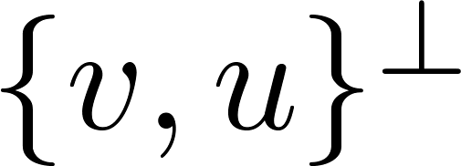
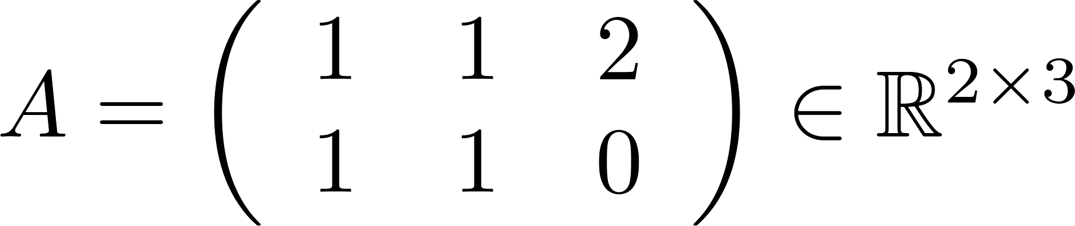
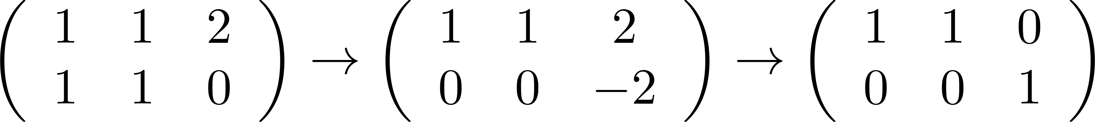
מצא בסיס ל
תרגיל: יהיו
ואז
פתרון: נגדיר
נדרג ונפתור

Slide 26

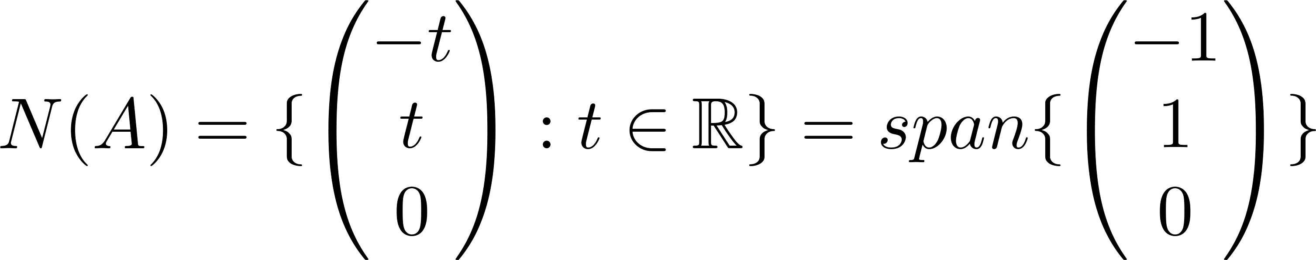

Slide 27
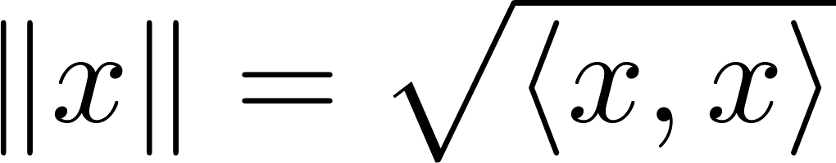
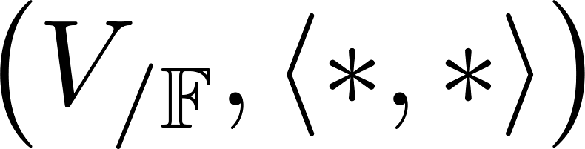






תרגיל: (פיתגורס עבור וקטורים או"ג)
עם נורמה מושרית
ממ"פ.
יהא
אזי
וקטורים או"ג.
עוד יהיו
הוכחה:

Slide 28
גרם שמידט
וקטור נורמלי
וקטורים מאונכים/או"ג/ניצבים
קושי-שוורץ
בת"ל
או"ג/או"נ
נירמול
אם
קבוצה או"ג
הזווית בין וקטורים
בת"ל
משפט: קבוצה או"ג
וקטורים או"ג = הזווית בינהם 90 מעלות
אם
קבוצה או"נ
או"ג
אם: 1.
2.
המרחב הניצב לת"ק
בסיס או"ג [או"נ] הוא קבוצה
או"ג [או"נ] שגם בסיס

Slide 29









הטלות (על וקטורים שונים מאפס)
הטלה על וקטור:
נסמן
יהיו
ממ"פ.
יהא
המקיים:
הוא וקטור
על
הטלה של
1.
2.

Slide 30



הטלות (על וקטורים שונים מאפס)
איך מוצאים הטלה על וקטור:
1.
2.

Slide 31




איך מוצאים הטלה על וקטור:
1.
2.

Slide 32




עם
תרגיל: ב
על
מצא את ההטלה של
פתרון:

Slide 33

עם
תרגיל: ב
על
מצא את ההטלה של
שימו לב כי:
אכן או"ג ל

Slide 34


הטלות (על וקטורים שונים מאפס)
הטלה על ת"מ:
ות"מ
יהיו
ממ"פ.
יהא
המקיים:
הוא וקטור
על
הטלה של
1.
2.

Slide 35







בסיס או"ג ל
איך מוצאים הטלה על ת"מ – נניח
1.
נקבע
2.
בסיס או"ג

Slide 36



Slide 37



Slide 39

עם
תרגיל: ב
על
מצא את ההטלה של
פתרון:
ולכן נשתמש בחישובים הקודמים.
או"ג

Slide 40


עם
תרגיל: ב
על
מצא את ההטלה של
ראינו כי:
חישבנו קודם:

Slide 41

עם
תרגיל: ב
על
מצא את ההטלה של
ראינו כי:
נחשב:

Slide 42


עם
תרגיל: ב
על
מצא את ההטלה של
ולכן בסה"כ

Slide 43

עם
תרגיל: ב
על
מצא את ההטלה של
שימו לב כי אכן
מאונך ל

Slide 44







ות"מ
יהיו
ממ"פ.
טענה:
יהא
אזי
אזי:
הוכחה: יהא
הוצאת שורש תסיים את ההוכחה.
פיתגורס לוקטורים או"ג

Slide 45

תהליך גרם שמידט
קבוצה בת"ל.
ממ"פ.
יהא
אזי תהליך גרם שמידט:
בת"ל
או"ג/או"נ

Slide 46





תהליך גרם שמידט
איך? נסמן
המוגדרים:
הטלה על
הטלה על
גרם שמידט
בת"ל
או"ג/או"נ

Slide 47



תהליך גרם שמידט
איך? נסמן
או"ג
ע"י נירמול
או"נ

Slide 48


תהליך גרם שמידט
הערות:
1. מתקיים כי
ו
פורשים אותו מרחב

Slide 49
תהליך גרם שמידט
הערות:
גרם שמידט
2. לכל ממ"פ מימד סופי יש בסיס או"ג
בת"ל
או"ג/או"נ

Slide 50





עם
תרגיל: ב
הפעל תהליך גרם שמידט על
פתרון: נעבוד עם

Slide 51

הפעל תהליך גרם שמידט על
פתרון:

Slide 52



הפעל תהליך גרם שמידט על
פתרון:

Slide 53






כעת:
או"ג.
נקבל כי:
ע"י נרמול
או"נ

Slide 54
גרם שמידט
וקטור נורמלי
וקטורים מאונכים/או"ג/ניצבים
קושי-שוורץ
בת"ל
או"ג/או"נ
נירמול
אם
קבוצה או"ג
הזווית בין וקטורים
בת"ל
משפט: קבוצה או"ג
וקטורים או"ג = הזווית בינהם 90 מעלות
אם
קבוצה או"נ
או"ג
אם: 1.
2.
המרחב הניצב לת"ק
בסיס או"ג [או"נ] הוא קבוצה
או"ג [או"נ] שגם בסיס

Slide 55






משפט: אי שיוויון קושי שוורץ
עם נורמה מושרית
ממ"פ.
יהא
אזי
מקרה א)
הוכחה:
על
את ההטלה של
נגדיר

Slide 56


משפט: אי שיוויון קושי שוורץ
עם נורמה מושרית
ממ"פ.
יהא
אזי
מקרה א)
הוכחה:
על
את ההטלה של
נגדיר
פיתגורס בוקטורים או"ג

Slide 57

משפט: אי שיוויון קושי שוורץ
עם נורמה מושרית
ממ"פ.
יהא
אזי
מקרה א)
הוכחה:
על
את ההטלה של
נגדיר

Slide 58




משפט: אי שיוויון קושי שוורץ
עם נורמה מושרית
ממ"פ.
יהא
אזי
מקרה א)
הוכחה:
על
את ההטלה של
נגדיר

Slide 59





משפט: אי שיוויון קושי שוורץ
עם נורמה מושרית
ממ"פ.
יהא
אזי
נורמה =1
מקרה ב) באופן כללי
הוכחה:
מתקיים שויוון
אם
אחרת
סעיף א)

Slide 60


